Slide 1
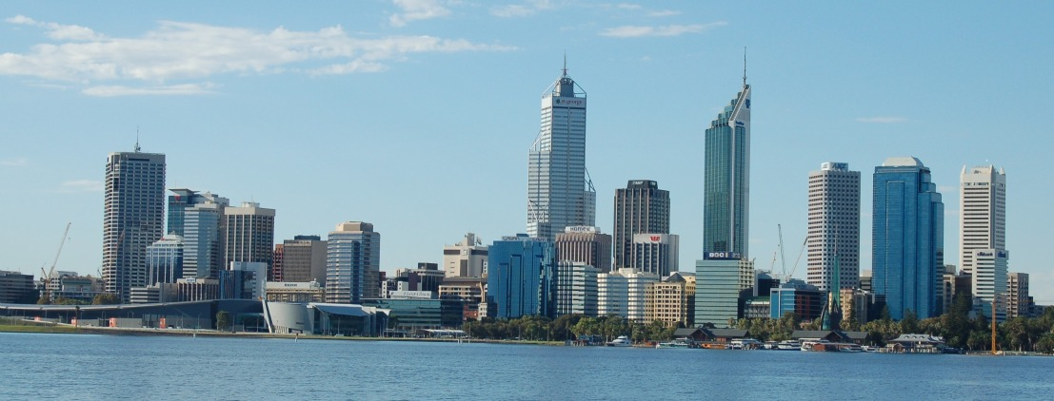
Strategi Pembangunan Ekonomi Indonesia

Slide 2
Strategi Pembangunan Ekonomi Indonesia
Mengembangkan pusat-pusat perekonomian seperti ibu kota provinsi, kota besar, kota kecil; kecamatan, dan perdesaan
Meningkatkan investasi agar kegiatan produksi perusahaan meningkat dan dapat mengurangi pengangguran
Melakukan sertifikasi dan pelatihan tenaga kerja

Slide 3
Strategi Pembangunan Ekonomi Indonesia
MenerapkaMengembangkan pusat-pusat perekonomian seperti ibu kota provinsi, kota besar, kota kecil; kecamatan, dan perdesaan
Meningkatkan investasi agar kegiatan produksi perusahaan meningkat dan dapat mengurangi pengangguran
Riset ilmu pengetahuan dan teknologi (iptek) dalam dunia industri
Meningkatkan pelatihan dan pengembangan kewirausahaan

Slide 4
Strategi Pembangunan Ekonomi Indonesia
Meningkatkan pelatihan dan pengembangan kewirausahaan.
Mempermudah akses modal bagi petani, nelayan, dan pelaku usaha mikro, kecil, dan menengah (UMKM)
Memberi bantuan dan insentif bagi badan usaha berorientasi ekspor

Slide 5
Masalah-masalah Pembangunan Ekonomi di Negara Berkembang
Ketergantungan pada sektor pertanian - primer
Rendahnya tingkat produktivitas
Ketergantungan yang besar dan kerentanan dalam hubungan internasional
Pasar dan informasi yang tidak sempurna
Tingginya tingkat pengangguran
Rendahnya tingkat kehidupan
Tingginya pertambahan penduduk

Slide 6
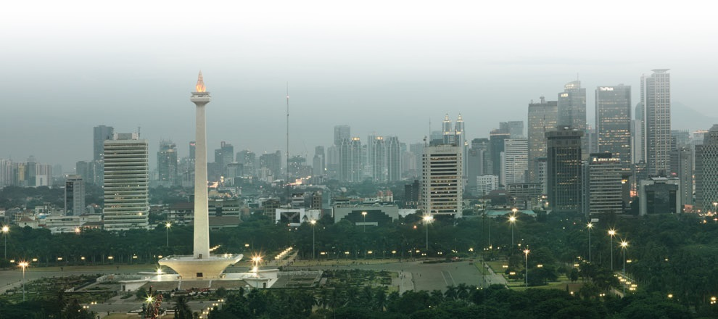
Kebijakan dan Strategi Pembangunan
Visi Pembangunan Nasional tahun 2005-2025 adalah
Indonesia yang Mandiri, Maju, Adil, dan Makmur

Slide 7
Misi pembangunan nasional adalah
Mewujudkan masyarakat berakhlak mulia, bermoral, beretika, berbudaya, dan beradab berdasarkan falsafah Pancasila
Mewujudkan bangsa yang berdaya saing
Mewujudkan masyarakat demokratis berlandaskan hukum
Mewujudkan Indonesia aman, damai, dan bersatu

Slide 8
5. Mewujudkan pemerataan pembangunan dan berkeadilan
6. Mewujudkan Indonesia asri dan lestari
7. Mewujudkan Indonesia menjadi negara kepulauan
yang mandiri, maju, kuat, dan berbasiskan kepentingan nasional
8. Mewujudkan Indonesia berperan penting dalam pergaulan dunia internasional

Slide 9
Strategi untuk melaksanakan visi dan misi tersebut dijabarkan secara bertahap dalam periode lima tahunan atau RPJM (Rencana Pembangunan Jangka Menengah)
Arah kebijakan umum pembangunan nasional adalah
melanjutkan pembangunan mencapai Indonesia yang sejahtera
memperkuat pilar-pilar demokrasi
memperkuat dimensi keadilan dalam semua bidang

Slide 10
Perbedaan Pertumbuhan dan Pembangunan Ekonomi
Tabel Perbedaan Pertumbuhan Ekonomi dan Pembangunan Ekonomi
Pertumbuhan Ekonomi | Pembangunan Ekonomi
Ditandai dengan kenaikan GNP, dan tidak disertai dengan perubahan struktur ekonomi. Kenaikan GNP tidak memperhatikan tingkat pemerataan dan kesejahteraan masyarakat. Kenaikan GNP tidak disertai IPTEK. | Kenaikan GNP disertai perubahan struktur ekonomi. Memperhatikan pemerataan peningkatan kesejahteraan masyarakat. Ditandai dengan perkembangan IPTEK.

